Slide 1
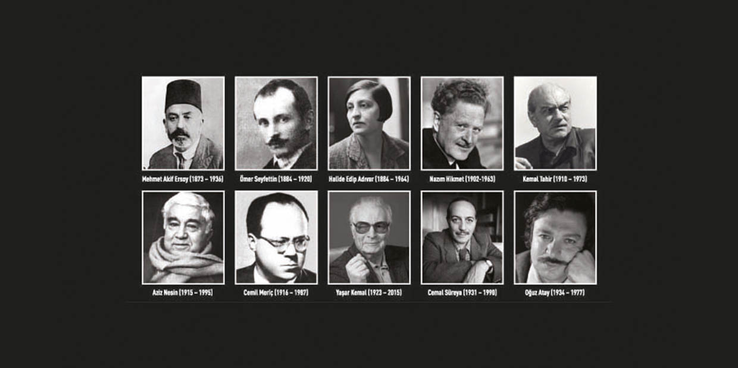


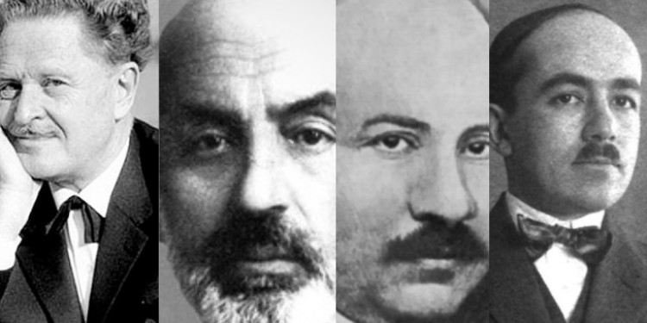
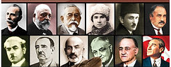
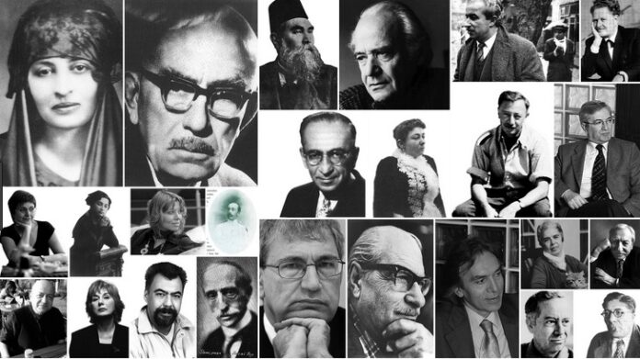
ΤΟΜ 417_Σεμινάριο Τουρκικής Λογοτεχνίας_Türk Edebiyatında Türk Ordusu / Ο τουρκικός στρατός στην Τουρκική Λογοτεχνία
Δρ Ελένη Χαραλάμπους
Εαρινό Εξάμηνο 2023
https://www.e-charalambous.com

Slide 2
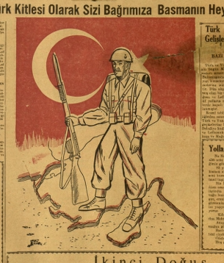
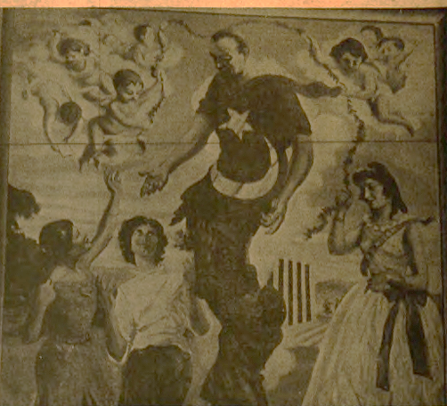
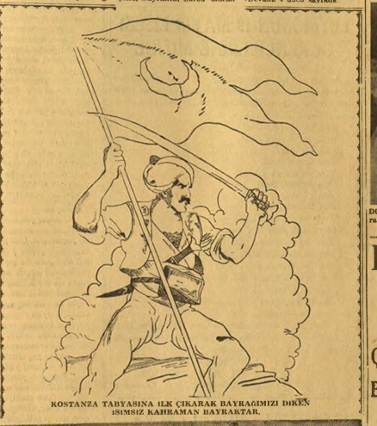
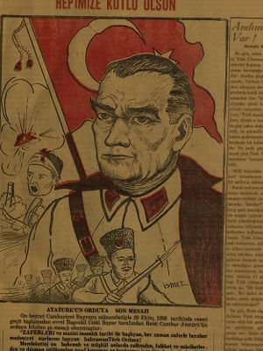
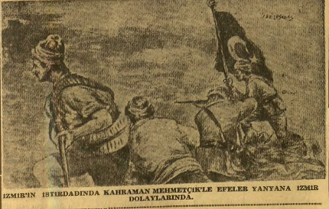
Εφημερίδα Bozkurt, 16 Αυγούστου 1960.
Εφημερίδα Bozkurt, 23 Απριλίου 1962.
Εφημερίδα Bozkurt, 9 Σεπτεμβρίου 1960.
Εφημερίδα Bozkurt, 29 Οκτωβρίου 1951.

Slide 3
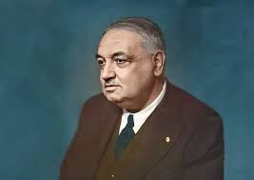
II. İkinci bölümde : Semboller ve Edebiyat
II.III. Türk Edebiyatında Türk Ordusu
ΙΙ.ΙΙΙ.Ι Malazgirt Savaşından Sonraki Devre Türkiye Cumhuriyeti Ordularına Atatürk’ ün mesajında kadar
Yahya Kemal Beyatlı - Süleymâniye’ de Bayram Sabahı
[…]Ordu- milletlerin en çok döğüşen, en sarpı
Adamış sevdiği Allâhına bir böyle yapı.
En güzel mâbedi olsun diye en son dînin
Budur öz şekli hayâl ettiği mînârînin.
Görebilsin diye sonsuzluğu her yerden iyi
Seçmiş İstanbul’ un ufkunda bu kudsî tepeyi;
Taşımış harcını gaazîleri, serdârıyle,
Taşı yenmiş nice bin işçisi, mîmarıyle,
Hür ve engin vatanın hem gece, hem gündüzüne,
Uhrevî bir kapı açmış buradan gökyüzüne,
Tâ ki geçsin ezelî rahmete rûh orduları..
Bir neferdir bu zafer mâbedinin mîmârı. (S. Behlül Toygar, 1965: 32-33)

Slide 4
[…] "Çanakkale harekâtında her iki taraf da hatalar yapmakta idi; fakat hata yapmayan tek bir adam vardı: Yarbay Mustafa Kemal". Lloyd George : "İnsanlık tarihi birkaç yüzyılda bir ancak bir dâhi yetiştiriyor. Şu talihsizliğe bakın ki, o dâhi bugün Türkiye’de doğmuştur.(Suat İlhan,1989:193)
[…] Türk askerî değerlerini şahsında toplayan ve onları bütün ululuk ve yüceliği ile temsil eden Mehmetçiktir. Eğitim alanında yıl boyu ter dökmüş Mehmet’ ten daha vasıflı bir insan düşünülemez. O atalarının özellikleri, Türk askerî değerlerinin üstünlükleri ile donanmış bir insanlık, askerlik ve Türklük abidesidir. Binlerce yıl milletine yurt veren, güven veren bu büyük varlık alp’ tır, gazi’ dir, akıncı’ dır, Mehmetçik’ tir. (Suat İlhan,1989:196)
[…] Atatürk, yeni bir devlet kurmak için harekete geçtiği zaman her şeyden önce millî bir ordu var etmeğe teşebbüs etti. O, herkesten iyi biliyordu ki, iradesiz bir insan, nasıl yerinden kımıldamağa muktedir olmayan bir nebat haline düşerse ordusuz bir insan kütlesi de beşer camiasının ancak nebatî hayat geçirenleri derekesine iner. Ruh ve irade üstünlüğünü, tarihin en acı ve karanlık zamanlarında bile benliğinden hiçbir zaman silmemiş olan Türk milleti, insanî felâketlerin en hazini olan ordusuz kalmak faciasını görmeğe tahammül edemezdi. Çünkü tarihin bugünden çok uzaklarda kalan kaynaklarından beri Türk, iradesini silâhlarının en keskini olarak muhafaza etmiştir. Türk ordusu millet vicdanındaki bu kudret ve iradenin en zeval bulmaz bir senbolüdür. (Hasan Ali Yücel στο Murad Uraz, 1938:78)
[…] Türkiye Cumhuriyeti Ordularına Atatürk’ ün mesajı (29.X.1938)[…] Zaferleri ve mazisi insanlık tarihi ile başlayan, her zaman zaferle beraber medeniyet nurlarını taşıyan kahraman Türk ordusu! (Suat İlhan,1989:196-197)

Slide 5
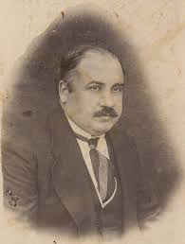
ΙΙ.ΙΙΙ. II. Şiirler
Ziya Gökalp - Asker Duası
[…] Gökalp’ in bu şiirin ardından yayınladığı "Şehit Haremi", "Asker Duası", "Hayat Yolunda", "Yeni Attila", "İlahi", "Yeşil Boncuk" genelde Balkan hezimetiyle ilgili olarak 1913 yılı içinde yayınlanmış şiirlerdir.(Erol Köroğlu, 2004:270)

Slide 6
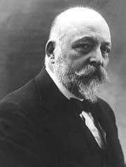
Mehmet Emin Yurdakul
[…]1908 sonrasının "Millî Şair"i Mehmet Emin Yurdakul (1869-1944), savaş döneminin en verimli edebiyatçılarındandır. Savaşın başladığı 1914 yılına kadar, 1898 tarihli Türkçe Şiirler kitabı ve değişik dergilerde yayınlanan henüz kitaplaşmamış şiirleriyle tanınmaktadır. Oysa 1914’ ten başlayarak sırasıyla Ey Türk Uyan (1914), Türk Sazı (1914), Tan Sesleri (1915), Ordunun Destanı (1915), Dicle Önünde (1916), Hasta Bakıcı Hanımlar (1917), Turan’ a Doğru (1918) ve Zafer Yolunda (1918) kitaplarını yayınlayacaktır. (Erol Köroğlu, 2004:284)
[…]1914’ te basılan Türk Sazı’ nda 73 şiir vardır ve kitap üç yüz sayfaya yakındır. Bu kitapta sadece Balkan Savaşı sırasında yazılanlar değil, önceki dönemden şiirler de vardır, fakat yine aynı yıl basılan Ey Türk Uyan Balkan Savaşı sırasında yazılmıştır.
[…]Bir asker ol, silahını tak, kuşan;
Bir şair ol, milliyeti dalgalat ;
Bir işçi ol, ocağını yak, kıskan;
Bir âlim ol, hakikati parıldat ! (Erol Köroğlu, 2004:290,292)

Slide 7
[…]Mehmet Emin’ in Tan Sesleri’nden sonraki yeni kitabı tamamıyla Dünya Savaşı’ yla ilgilidir. Şair, Çanakkale Muharebeleri’ yle ilgili "Ordunun Destanı" başlıklı uzun şiirini 28 Eylül 1915’ te tamamlar. Bu uzun şiir on bölümden oluşmaktadır ve "Çanakkale Kahramanlarına" ithaf olunmuştur. Mehmet Emin, önceleri bu şiire "Çanakkale Gazileri" adını uygun görür ve tamamladığı parçaları farklı yerlerde yayınladıktan sonra, 1915 yılı içerinde Ordunun Destani başlığıyla bastırır. Fakat 1918’ deki ikinci basım sırasında, kitabın adını Zafer Yolunda olarak değiştirir ve 9 Ocak 1916’ da tamamlayıp, hemen, o ayki Harp Mecmuası’nda yayınladığı "Orduya Selam" başlıklı bir şiiri de bu baslıya ekler. Ordunun Destanı ikinci basımında kırk üç bin baskı sayısına ulaşacak ve orduya dağıtılacaktır.
"Ordunun Destanı" nın birinci bölümü seferberlik ilanını işler. Seferberlik savaşa giden bir askerin ağzından adeta bir bayram gibi, coşkulu bir biçimde betimlenir. İkinci bölümde, ciddi bir sesle vatanın içinde bulunduğu tehlikeler anlatılır ve böylece seferberliğin nedenleri ortaya konmuş olur. Üçüncü bölüm yine coşkulu bir havada gelişir. Savaşa giren erkekler kadınlara seslenmekte ve ağlamamalarını söylemektedir. Erkekler bu güzel vatan düşmanın eline geçmesin, kadınların namusu korunsun diye ölüme gitmekte ve bundan gurur duymaktadırlar. Dördüncü bölüm, Türk tarihindeki yeri açısından Gelibolu’ yu ele alır. Şehzade Süleyman’ ın Avrupa yakasına geçişi ve onun ardından Fatih’ le birlikte İstanbul’ da kurulan görkemli medeniyet anlatılır.[…] Altıncı bölüm kısaca, Çanakkale’ nin içinde bulunduğu karanlık durumu betimler. Çanakkale "kızıl kara" dır, "dört ufuk da yara gibi kanamada" dır, Düşman, "canavarlar" ve "ifritler" gibi saldırmakta; "Garb’ın kanlı hain eli" Çanakkale’ nin sularını kirletmektedir. Bundan sonra gelen yedinci bölüm, savaşın betimlenmesiyle başlar. Düşman "drednotlar, tayyareler, mitralyözler" le saldırmakta, "zehirli bombalarını, kundaklarını, obüslerini" hastanelere, mabetlere yağdırmaktadır. İnsaniyet bir hayal olmuştur : "İnsaniyet, bu bir hayal! ..../ Burda her şey : Şu çiviler, şu boğucu kumbaralar / Artık Garb’ın insanlıktan çıktığını göstermede; / Şu pusular, şu hainlik dolu olan mağaralar / En çok seven insanların kalplerine kin vermede". (Erol Köroğlu, 2004:294-295)

Slide 8
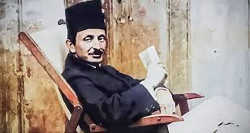
Ömer Seyfettin - Balkan Harbi Hatıraları
[…]Bugün esirlerden bir öldü. Bir tahta parçasının üzerine koyarak dışarıya çıkardılar. Toplanan halk ve Yunan askerleri gülmekten katılıyorlar ve "Horakali" diye eğleniyorlardı. Hava güzel, her gün iki saat kadar çıkıp yakındaki kahvede oturuyoruz. Bazı günler La Pres Elenik gazetesini okuyarak ahvali öğreniyoruz. Muharebe din sözde yine başladı. Bugün nöbetçiler Gelibolu’ nun Bulgarlar tarafından alındığını sevinerek söylüyorlar.
29 Kânun-ı sani, Patras (Hülya Argunşah, 2001:304-305)

Slide 9
Ömer Seyfettin - Yeni Gün
[….]Dört yüz yıl burada kapalı kaldık,
"Turan Turan" diye rüyaya daldık.
Uyanmak zamanı geldi, uyanın,
Haydi Türkler, haydi kılıç kuşanın…. […]
[…]Kılıncımız keskindir,
Sensin bizim hanımız,
Türk düşmanı miskindir,
Adımız var, canımız….[…] (Hülya Argunşah, 2001:86)

Slide 10
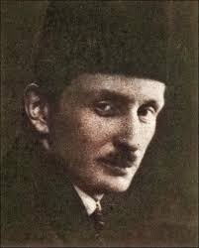
Ömer Seyfettin - Koşma
[…]Ey Türk genci! Aç gözünü azıcık
Etrafına bir dikkat et, gördüğün
Hayal değil, hakikattir, pek açık,
Pusu kurmuş herkes sana bak bu gün.
Medeniyet ateş, demir eliyle
Kan taşırtan, yuva yıkan seliyle
İlerliyor elektrik piliyle,
Yapılır mı uçurumda hiç düğün ?
Artık uyan, keyf zamanı değildir
İçtiklerin bade değil, hep zehir,
Kuvvetlenip Gerbı korkut ve sindir,
Galip gel de, sonra "Türküm" de, övün……. (Hülya Argunşah, 2001:91)

Slide 11
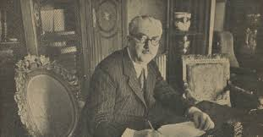
Mithat Cemal Kuntay - Gazi
[…]Geç kalmış olanlar da, evet, bilmelidir ki,
Gazi'nin ufuklardan uzanmış elidir ki,[...]
Toptan verilen şeyleri bir bir geri aldı;
Türk'ün koca tarihi bugün yoksa masaldı. (Halil İbrahim Göktürk,1987:111)

Slide 12
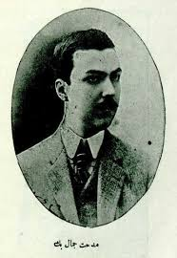
Mithat Cemal Kuntay - Çanakkale
[…] Kalkan koludur her kaya bir başka şehîdin;
Koldur, fakat azminde kanatlardaki hız var!
Etlerle, kemiklerle örülmüştür ufuklar;
Ey Akdeniz, insan ölüsünden kapımız var!
Ejdersen eğer, yerleri yık, gökleri yık, ez!
Uğrunda fakat öldüğümüz nokta geçilmez!
(Halil İbrahim Göktürk,1987:130)

Slide 13
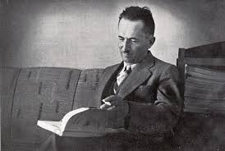
Reşat Nuri Güntekin - Mehmetçik
[…] Şüphesiz Reşat Nuri, romanlarında askerlerle ilgili kimi zaman olumsuz kanaatlerde bulunmuştur. Sert ve hırçın mizaçlardan hoşlanmayan Reşat Nuri, romanlarında bu tip hareketlerde bulunan hiç kimseyi sevmez. Ancak vatan savunması söz konusu olduğunda Nazmi, Ali Osman ve İhsan gibi asker karakterleri yüceltir. Askerliğin ve onun icaplarının (üstüne saygı duyma, aldığı emri yerine getirme) bu milletin damarlarına işlediğini düşünür. (Nebahat Yusoğlu, 2011:372)
[…] "Mehmet" isimli bir Türk eri Birinci Dünya Savaşında Çanakkale’ de yaralanmış, Haydarpaşa Hastanesinde tedavi edilmişti. Ayağı bir parça sakat kaldığı için onu hastane hizmetinde alıkoymuşlardı. Savaşın son aylarında bir gün Mehmet’ e, Haydarpaşa istasyonundan hastaneye götürülmek üzere hasta bir İngiliz esiri teslim ettiler.[…] İçinde merhamet ve insanlığın verdiği bir rahatlık duydu.Yüzünde de bütün Mehmetçikleri zaman zaman ayırdedilmeyecek kadar birbirine benzeten o asıl ve tatlı feragat vardı. (Şükrü Elçin & Muhtar Tevfikoğlu, 1987:231, 234)

Slide 14
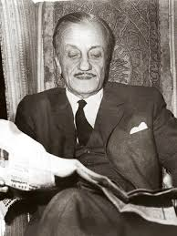
Necip Fazıl Kısakürek - Sakarya Türküsü
[…]İnsan bu, su misali, kıvrım kıvrım akar ya;
Bir yanda akan benim, öbür yanda Sakarya.
Su iner yokuşlardan, hep basamak basamak;
Benimse alın yazım, yokuşlarda susamak.
Her şey akar, su, tarih, yıldız, insan ve fikir;
Oluklar çift; birinden nur akar; birinden kir.
Akışta demetlenmiş, büyük, küçük, kâinat;
Şu çıkan buluta bak, bu inen suya inat!
Fakat Sakarya başka, yokuş mu çıkıyor ne,
Kurşundan bir yük binmiş, köpükten gövdesine;
Çatlıyor, yırtınıyor yokuşu sökmek için.
Hey Sakarya, kim demiş suya vurulmaz perçin?
Rabbim isterse, sular büklüm büklüm burulur,
Sırtına Sakaryanın, Türk tarihi vurulur.
Eyvah, eyvah, Sakaryam, sana mı düştü bu yük?
Bu dâva hor, bu dâva öksüz, bu dâva büyük! ..
Ne ağır imtihandır, başındaki, Sakarya!
Binbir başlı kartalı nasıl taşır kanarya?
İnsandır sanıyordum mukaddes yüke hamal.
Hamallık ki, sonunda, ne rütbe var, ne de mal,
Yalnız acı bir lokma, zehirle pişmiş aştan;
Ve ayrılık, anneden, vatandan, arkadaştan.
Şimdi dövün Sakarya, dövünmek vakti bu ân;
Kehkeşanlara kaçmış eski güneşleri an!
Hani Yunus Emre ki, kıyında geziyordu;
Hani ardına çil çil kubbeler serpen ordu?
Nerede kardeşlerin, cömert Nil, yeşil Tuna;
Giden şanlı akıncı, ne gün döner yurduna?
Mermerlerin nabzında hâlâ çarpar mı tekbir?
Bulur mu deli rüzgâr o sedayı: Allah bir!
Bütün bunlar sendedir, bu girift bilmeceler;
Sakarya, kandillere katran döktü geceler. (Μ. Orhan Okay,1998:133)

Slide 15
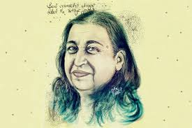
Sennur Sezer - ASKER ÇANTASI
[…]Yorgun omuzlardan yer kayar bir çanta
Ve kabuk değiştirir bozkırda bin böcek
Ekmek kadar eskidir ve ekmek kadar kutsal
Şimdi seni özlemek
Güneş yenilenirdi biz çılgınca öpüştükçe
Yenilenirdi deniz yengeçler ve çakıllar
Kara çirkin düşlere yumardık gözlerimizi
Uyanırdı martılar
Hangi uzak bir asker vurulurdu
Biz kışlalı düşlere uyanırdık usulca
Biz akşamlarında solacak bir gelincik
Acırdı soludukça (Asım Bezirci & Kemal Özer, 2002:153)

Slide 16
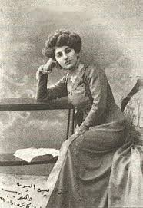
ΙΙ.ΙΙΙ.IIΙ. Romanlar
Halide Edib Adıvar - Ateşten Gömlek: Sakarya Ordusuna
[…] Cebeci hastanesinin yolundan inerken iki doktor konuşuyorlardı :
-Yedek subay Peyami Efendi’ nin evrakındaki isimleri inceledim.
-Ne çıktı?
-Ayşe isimli bir hemşire hiç bir kolordu seyyarında çalışmamış, İhsan isminde alay kumandanı yok.
-Akrabaları yok mu?
-Cemal isminde şehit olan bir dayıoğlu var. Cemal’ in bir de kız kardeşi varmış, fakat kimse ne ismini, ne de ne olduğunu biliyor.
-O halde?
-Kurşunun dimağındaki etkisi!
(Halide Edib Adıvar, 1993:159)

Slide 17
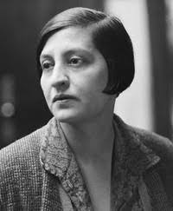
[…]Tanrım! İngiliz kadınına hakaret etti diye Hintli’ yi İngilizler dört ayak hayvan gibi yerde yürütmüşlerdi. Türk kadınının ululuğunu çekemeyenlere, yerde süründürenlere karşı ordumuz aynı tutkuyla ceza vermeyi istemeyecek mi? Kadınına hakareti, bayrağına hakaret gibi düşünmüyor mu ?(Halide Edib Adıvar, 1993:54)
[…] -Bana bak, Peyami ! Ben en çok beni korumak isteyenlerden, rafta saklanacak bir çeşit yaratık gibi beni sakınanlardan tiksinirim. Ben İzmir için ne tüfek atabilirim, ne de İzmir’ in düşmanlarını at üstünde kovalayabilirim. Fakat İzmir yolunda gömleksiz, tütünsüz, hatta ekmeksiz, kimsesiz ölenlerin hayatında biraz avuntu olabilirim. Hastalıklarına bakaram. Ölürlerken bir kardeş gibi gözlerini kaparım. Biraz da onların sıkıntalarını, yükünü ben taşırım. İhsan beni neden bundan alıkoyuyor? Beni korumak istiyorsa ben bundan tiksiniyorum. Ben yalnız benim çekeceğim kadarını değil, daha fazlasını bana yükletmek isteyenleri, elimden tutup ateşe sürükleyenleri severim. İçimde yanan şeyi, içimden ateşi kim çoğaltırsa o benim gerçek arkadaşım olabilir. Zavallı Ahmet Rıfkı her çarpışmaya gittiği gün, her tehlike günü bana hemşire gömleğini atıp beraber gelmemi teklif ederdi. Beni hâlâ bir şehir kadını gibi güvende ve kurtulmuş olarak görmek istiyorsunuz. Fakat geçende buradan geçenler arasında İstanbullu yirmi yaşında bir genç kadın kocasıyle tüfeği omuzunda İzmir yoluna gülerek gitmiş. Kezban bile tüfek istiyor, haykırıyor. Bana yara sarmayı çok görüyorsunuz. (Halide Edib Adıvar, 1993:72-73)

Slide 18
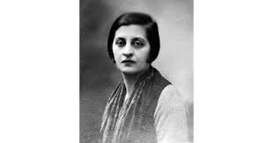
Halide Edip Adıvar - VURUN KAHPEYE
[…] Hacı Fettah Efendi istilâ ordusu adına ahaliye zulmediyor diye onu da sıkıştırmaya başladılar. İşin garibi, bahara doğru kasabada en koyu düşman taraflısı ve onları kasabaya davet etmiş olan Hacı Fettah Efendi ile Kantarcıların Uzun Hüseyin Efendi, yavaş yavaş hem servetlerini, hem de şahıslarını korumak için Türk ordusunda yana olmak, onların gelmesini istemek zorunda kaldılar. (Muzaffer Uyguner, 1994:141-142)

Slide 19

Esat Mahmut Karakurt & Muazzez Tahsin Berkand
[…] Özellikle, savaş etkisinde bir ortamda yaşama hikâyelerin anlatıldığı Esat Mahmut Karakurt romanlarında daha belirgin olmak üzere, ele alınan romanlarda zaman zaman "Türklük" vurgusunun öne çıkarıldığı, "Türk insanı" tanımlaması yapıldığı görülür. Bu tanımlamalar hikâyesi savaş ortamında geçen romanlarda doğal olarak daha çok "Türk askeri" üzerinde yoğunlaştır. Ortaya konan bu tanımlamaların bir kısmı Türk insanından hareketle modern Türkiye’ nin; Türkiye Cumhuriyeti’ nin görünüşünü yansıtmaya yöneliktir. (Alpay Doğan Yıldız, 2009:192)
[…]Asker kimlikli kişilerinin roman başkişisi olduğu ve bu kimliğe ilişkin olayların ağırlıklı olduğu Esat Mahmut Karakurt’ un romanlarında, Türk askerine ilişkin birtakım niteliklerin Türklük vurgusuyla tanımlandığı görülür. Bu durum Muazzez Tahsin Berkand’ ın bir iki romanında, savaş ortamının olmadığı normal günlük hayat içerisindeki bazı konuşmalarda da tezahür eder. Romanlarda öne çıkan; Türk milletine ait olan ve Türklük vurgusuyla pekiştirilen Türk askerine ilişkin bu nitelikleri, "cesaret ve vatan için her şeyi göze alma, gerektiğinde düşmanına bile merhamet be yardım etme, hiç kimsenin vatanında gözü olmama, her rütbeden askerin birbiriyle bir aile ilişkisi içerinde olması" şeklinde genelleştirmek yanlış olmaz : Meselâ Çiçeksiz Bahçe (s.97) , Dağları Bekleyen Kız (s.55,108), Son Gece,(s.23,45). (Alpay Doğan Yıldız, 2009:194)

Slide 20
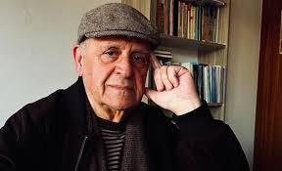
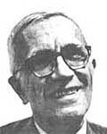
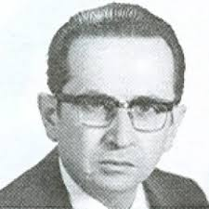
ΙΙ.ΙΙΙ. IV. Kıbrıs Türk Gazete Arşivi
Εφημερίδα Bozkurt 30 Ağustos 1974.
Mehmet Levent - MEHMETÇİK’TEN GÂVURA ….
[…]Gerillâ savaşı yapacağım demişsin !
Gecede yüz Türk başı keseceğim demişsin!
Yamyamlık narasına karnımız toktur bizim
Yedi ceddin gelse de korkumuz yoktur bizim….
Εφημερίδα Bozkurt 19 Mayıs 1962.
İbrahim Zeki Bulgurlu - Ondokuz Mayıs
[…]Mayıs ondokuz dedi mi
Yanaşır Samsun’ a bir destan - gemi
Eski bir tekne içinde
Yepyeni bir destan - plân
Sonra
Yepyeni Türkiye yepyeni.
Εφημερίδα Bozkurt 30 Ağustos 1962.
Halit Fahri Ozansoy – 30 Αğustos
[…]30 Ağustos.
O tarihin altın yazısı.
Zafere giden
Yollarda Türk atlılarının hızı.

Slide 21
Εφημερίδα Bozkurt 19 Mayıs 1959.
Erdoğan Mirata - Mehter ve 19 Mayıs ! …
[…] Bugün aczini anlar Kıbrıs’ ta dağlar, taşlar!
Bugün gene yıkılır karşında tahtlar, taçlar !
Vur davulcu davula, artık akmasın yaşlar.
Bugün Yeşil yurdumu Mehter’ in fetih günü.
Şimdi Kıbrıs’ ım, Kıbrıs; şimdi sancağım sancak
Şimdi hayatını, hayat; şimdi ocağım ocak.
Kendini bilmeyenler Mehter’ i tanır ancak !
Bugün kazanır Kıbrıs şanı, şöhreti, ünü…
Bir Mehmet’ ten fışkırır yüz bin hâkan imanı.
Bugün damarlarına sığmaz Kıbrıs’ ın kanı.
Mehter getirdi bize otuz milyon volkanı !
Bugün artık bizimdir; gömdük uğursuz dünü ….
Bayraktarlar bu sabah yeniden bayraklaşır!
Nihayet bu Mayıs da Kıbrıs’ ım Samsun’ laşır !
Mehmetçik’ ler Kıbrıs’ a Atatürk Ruhu taşır.
Bugün Kıbrıs’ta başlar cengâverler düğünü.

Slide 22
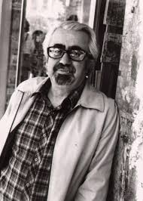
Εφημερίδα Bozkurt 19 Mayıs 1952.
Özker Yaşın - Al Bir Bayrak Gibi Rüzgârınla Dalgalandı Vatan
[…]Tekmil Anadolu ayakta
Bu gelen Bandırma vapuru.
Mustafa Kemal’in bakışı
Göklerden duru.
Boz kalpağını çıkarsın hele bir Mustafa Kemal,
Altın saçları pırıl pırıl uçuşur rüzgarda….
Mustafa Kemal’in elbisesi
Rütbesiz, nişansız
Ve avuçlarında
Kaderi yazılmış Türkiye’nin.
Mustafa Kemal’in gözlerinde
Mavi bir umman var.
Mustafa Kemal’in ellerinde
Zafer çiçekleriyle bezenmiş bir dal.
Güneş gibi doğacak Samsun ufkundan,
19 Mayıs sabahı
Mustafa Kemal.
Karadeniz sere serpe uzanmış önünde,
Bandırma vapuru yavaş yavaş yol alır.
Gazi Anadolu’m divan durmuş bekleşir,
Mustafa Kemal geliyor.
Vapur yaklaşır yaklaşır
Secde eder dağlar taşlar,
Selam verir gazi Anadolu’m
Bandırma Vapuru’nun içinde
Güneşten süt emmiş
Bir sarışın kahraman var.
Mustafa Kemal, ölümsüz adam,
Samsun’a ayak bastığın an,
Al bir bayrak gibi açılıp rüzgarınla
Dalgalandı vatan.

Slide 23
Βιβλιογραφία :
Altınay, A. G. & Bora, T. (2002). Ordu, militarizm ve milliyetçilik. in Alkan, M. Ö. (ed.). (2002). Milliyetçilik. Modern Türkiye'de Siyasi Düşünce, İstanbul : İletişim Yayınları, pp. 140-154.
Argunşah, H. (2001). Ömer Seyfettin bütün eserleri. İstanbul: Dergah Yayınları. PL248.O283A117
Aylanç, M. (2018). KIBRIS TÜRK ROMANINDA SAVAŞ KARŞITLIĞI VE HÜMANİST YAKLAŞIMLAR ANTI WAR AND HUMANISTIC APPROACHES IN TURKISH CYPRIOT NOVEL. Uluslararası Sosyal Araştırmalar Dergisi / The Journal of International Social Research. 11(55) 54-65.
Bezirci, A. & Özer, K. (2002). Dünden Bugüne Türk Şiiri, cilt V. İstanbul : EVRENSEL BASIM YAYIN.
Elçin, Ş. & Tevfikoğlu, M.(1987). Yeni Türk Nesri Antolojisi. Ankara: Kültür ve Turizm Bakanlığı Yayınları. PL232.Y4 1987
Εφημερίδα Akın, 30 Ağustos 1966.
Εφημερίδα Bozkurt, 30 Ağustos 1961.
Εφημερίδα Halkın Sesi, 19 Mayıs 1958.
Εφημερίδα Halkın Sesi, 30 Ağustos 1958.
Εφημερίδα Halkın Sesi, 23 Nisan 1961.
Εφημερίδα İstiklâl, 29 Ekim 1949.
Εφημερίδα İstiklâl, 19 Mayıs 1951.
Εφημερίδα Nacak, 19 Mayıs 1962.
Göktürk, H. İ. (1987). Mithat Cemal Kuntay. Ankara: Kültür ve Turizm Bakanlığı Yayınları. PL248.G6 1987
İlhan, S.(1989). Atatürk ve Askerlik: düşünce ve uygulamaları. Ankara: Atatürk Kültür, Dil ve Tarıh Yüksek Kurumu, Atatürk Araştırma Merkezi.DR592.K4I4 1989
İlhan, S.(1992). Ataturk and the Military: views and implementations. Ankara: The Ataturk Supreme Council of Culture Language and History, Ataturk Research Centre. DR592.K4I413 1992

Slide 24
Köroğlu, E. (2004). Türk Edebiyatı ve Birinci Dünya Savaşı (1914-1918) Propagandadan Milli Kimlik İnşasına. İstanbul : İletişim. PL216.K67 2004
Μαυροπούλου, Μ. (2016). Χαλιντέ Εντίμπ Αντιβάρ (Halide Edib Adivar) : σκιαγραφώντας την ιδανική γυναίκα. Αθήνα : Λειμών. PL248.A3Z57 2016
Μητράρας Α. (2012). Το εθνικιστικό τρίπτυχο : εκτουρκισμός - εξισλαμισμός - εκσυγχρονισμός στην ποίηση του Ζιγιά Γκιοκάλπ. Αθήνα : Παπαζήσης. PL248.G6Z54 2012
Okay, M. O. (1998). Necip Fazıl Kısakürek. İstanbul: Şule Yayınları. PL248.K49Z8 1998
Toygar, S. B. (1965). Selected Poems of Yahya Kemal Bayatlı. İstanbul: Sermet Matbaası. PL248.Y255A6 1965
Uraz, M. (1938). Hasan Ali Yücel : hayatı, seçme şiir ve yazıları. İstanbul : Semih Lütfi.PL250.Y91A14 1938
Uyguner, M. (1991). Mehmet Âkif Ersoy. Ankara : Bilgi.PL248.M443Z752 1991
Uyguner, M. (1992). Yahya Kemal Beyatlı : yaşamı sanatı yapıtlarından seçmeler. Ankara : Bilgi. PL248.B48Z637 1992
Uyguner, M. (1992).Mehmet Emin Yurdakul. Ankara : Bilgi. PL248.Y83Z53U9 1992
Uyguner, M. (1994). Halide Edip Adıvar : yaşamı, sanatı, yapıtlarından seçmeler. Ankara : Bilgi. PL248.A345Z94 1994
Yaşın Özker, Mehmetçik Kıbrıs'ta, Çevre Yayınları, Lefkoşa, 1960
Yiğitler, Ş. Ş. (2020). Ahmet Midhat Efendi’nin Askerlik ve Savaşa Dair Görüşleri. bilig – Türk Dünyası Sosyal Bilimler Dergisi. 94: 137-157.
Yiğitler, Ş. (2020). Tunç Asker - Türk Romanında Asker Miti ve Militarizm (1923-1938). İstanbul : Libra Kitap.
Yiğitler, Ş. (2022). Türk Edebiyatında Militarizmin Temelleri . EREN, 1(1)100-122.
Yıldız, A. D.(2009). Popüler Türk Romanları: Kerime Nadir, Esat Mahmut Karakurt, Muazzez Tahsin Berkand, 1930-1950. İstanbul: Dergah. PL223.Y55 2009
Yusoğlu, N. (2011). Reşat Nuri Güntekin’ in Romanlarında savaş teması. TÜBAR-XXX-/2011-Güz, pp. 361-375.

